Slide 1
Indaga el pasado
Informa el futuro

Slide 2
VICERRECTORADO DE INVESTIGACIÓN, INNOVACIÓN Y TRANSFERENCIA TECNOLÓGICA
CENTRO DE ESTUDIOS DE POSGRADO
DEPARTAMENTO DE CIENCIAS EXACTAS
MAESTRÍA EN LA ENSEÑANZA DE LA MATEMÁTICA
PRESENTACIÓN DE PROYECTO DE TITULACIÓN
TEMA: Métodos de clasificación aplicados al perfil del estudiante por categorías de rendimiento global en la prueba Ser Bachiller 2019.
AUTOR: Chávez Vinueza Delfín Leonardo
AÑO: 2020

Slide 3
Proporcionaron la información
Nota Matemáticas, Lenguaje y Literatura, Ciencias Naturales y Ciencias Sociales
Encuesta de factores asociados MI $\left[513806x327\right]$

Slide 4
Limpieza de la información Depuración
 | Var.1 | Var.2 | Var.3 | Var.4 | Var.5 | Var.6 | Var.7 | …….. | Var. n
Observa. 1 | 1 | 99999 | 0 | 1 | 0 | 1 | 99999 |  | 0
Observa. 2 | 0 | 99999 | 0 | 99999 | 99999 | 99999 | 99999 |  | 99999
Observa. 3 | 0 | 99999 | 0 | 1 | 0 | 1 | 99999 |  | 1
…..
Observa. n | 1 | 99999 | 0 | 0 | 1 | 1 | 9999 |  | 0
Eliminación por falta de información, inconsistencias, incongruencias
M $\left[300.000x152\right]$

Slide 5
Perfilación
Variables mas recurrentes de estudios similares
M $\left[300.000x45\right]$
MT $\left[265.915x45\right]$

Slide 6
Análisis de Componentes Principales
Técnicas Multivariantes
Regresión Logística
Análisis Discriminante
Máquina de Soporte Vectorial
Análisis Factorial
Análisis de Correspondencia Multiple
Árbol de Decisiones

Slide 7
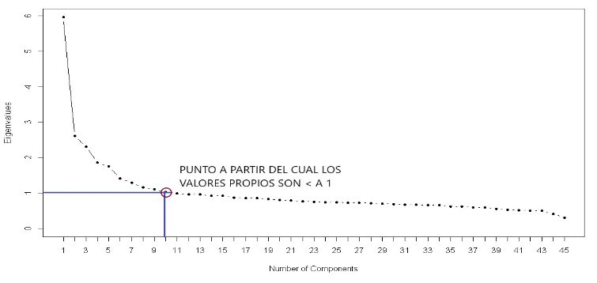
Reducción de 45 variables mediante ACP
Variabilidad 43,70% | D1: 0.639629 | D2: 0,469871 | D3: 0.022893 | D4: -0.57608 | D5 0.275972
 | D6: 0.057608 | D7: 0.105880 | D8: 0.170636 | D9: -0.04445 | D10: -0.1002
Variabilidad 63,84% | D1: 0.641108 | D2: 0.476292 | D3: 0.019356 | D4: -0.47714 | D5: 0.431141
 | D6: 0.043406 | D7: 0.115537 | D8: 0.160482 | D9: -0.07444 | D10: -0.1114
 | D11: -0.00307 | D12: 0.03905 | D13: 0.02515 | D14: 0.03867 | D15: 0.06317
 | D16: 0.015886 | D17: 0.05625 | D18: 0.11303 | D19: -0.0079 | D20: -0.0261

Slide 8
Como se clasificará-regla
Data de trabajo
DATA DEPURADA | GRUPO ENTRENAMIENTO | GRUPO DE PRUEBA
265915 | 90% = 239323 | 10% = 26591
Tabla cruzada resultados
Real | 0 | 1 | TOTAL
0 | ESPESIFICIDAD V- -cc- | FALSO + F+ -cc+ | 54184 22.64%
1 | FALSO - F- +cc- | SENCIBILIDAD V+ +cc+ | 185.139 77.36%
TOTAL |  | EXITOS = Σ | 239.323

Slide 9
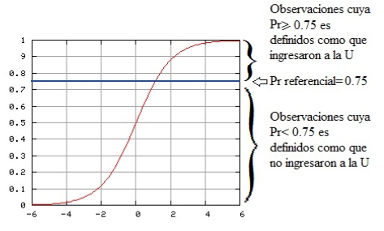
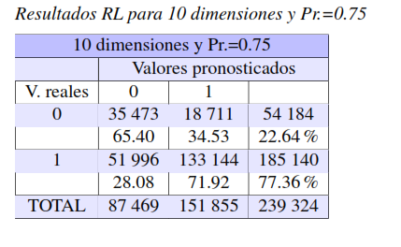
Regresión Logística
No calcula la variable dependiente, sino la probabilidad de ocurrencia.
$$\operatorname{Pr}\left(Y\right)= \frac{1}{1+e^{\left.−(β_{0 + }β_{1}X_{n }\right)}}= \frac{1}{1+e^{−Y}}$$

Slide 10
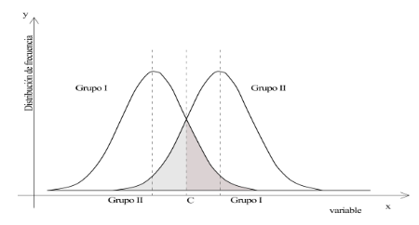
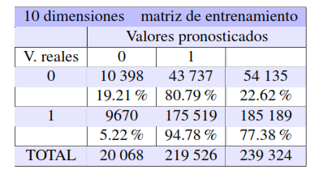
Análisis Discriminante
$$C= \frac{X_{I}+ X_{II}}{2}$$
Si $X_{i}$˂ C se clasifica al individuo i en el grupo I
Si $X_{i}$˃ C se clasifica al individuo i en el grupo II

Slide 11
Comparativo con 10 y 20 dimensiones con AD
Resultados obtenidos muy similares.
Por análisis costo beneficio se realizara únicamente para 10 y 20 dimensiones

Slide 12
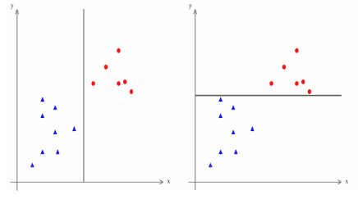
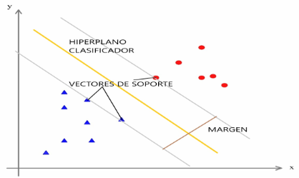
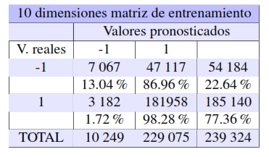
Máquina de Soporte Vectorial
Este algoritmo se fundamenta en buscar una recta, superficie o hiperplano que separe lo mejor posible las observaciones en 2 grupos. La solución ideal será la que maximice la distancia entre las observaciones de frontera.

Slide 13
Modelo Optimo
Resultados de los modelos clasificatorios para 10 componentes principales
 | Regresión Logística | Análisis Discriminan | Máquia Sop.Vector
Aciertos | 70.45% | 77.90% | 78.98%
Sensibilidad | 71.92% | 94.28% | 98.28%
Especificidad | 65.40% | 19.21% | 13.04%
Falsos positivos | 34.53% | 80.79% | 86.95%
Falsos negativos | 28.08% | 5.22% | 1.72%
Los modelos AD y MSV presentan la tendencia de clasificar en el grupo 1 a casi la totalidad de las observaciones, realizando una lectura errada, por lo que no son adecuados
El análisis comparativo permite recomendar a la RL como el modelo con mayor precisión en la lectura de la accesibilidad de los bachilleres a la universidad.

Slide 14
Aplicación del inverso ACP. para definir las variables significativas
Representatividad de cada variable en las Componentes Principales
 | C - 1 | C - 2 | C - 3 | C - 4 | C - 5 | C - 6 | C - 7 | C - 8 | C - 9 | C - 10
clap | 0.545 |  |  |  | 0.222 |  |  |  | -0.125
clav | 0.555 | -0.135 |  | 0.298 | -0.139 | -0.131 | -0.101
inte | 0.659 |  |  |  |  |  |  | 0.101
nban | 0.595 |  |  |  |  |  |  |  |  | -0.240
ncar | 0.507 |  |  |  | 0.232 |  |  |  |  | -0.232
ncel | 0.505 |  |  |  |  |  |  | 0.355
nmic | 0.576 |  |  |  | 0.153
pisc | 0.610 |  |  | -0.113 |  |  |  |  |  | -0.198
jhog | 0.146 | 0.605 | 0.433 |  |  |  | 0.107
nhij | -0.192 | -0.643 | -0.494 |  |  | -0.137
vivy | -0.167 | -0.632 | -0.471 |  |  | -0.161 | -0.103
expe |  | 0.264 | -0.503 | 0.260 |  |  | 0.105
atrs |  | -0.351 | 0.203 | 0.188 |  | 0.172 | 0.577 | 0.125
inas |  | 0.363 | -0.179 | -0.151 |  | -0.186 | -0.566 | -0.128
sexo |  |  | 0.189 | 0.183 | 0.126 | 0.463 | -0.15 | -0.177 | 0.520 | 0.198
regi | 0.104 |  |  | -0.496 | 0.357 | 0.417 |  | 0.218 | -0.130 | -0.118
sost | 0.404 |  |  | -0.159 | 0.284 | -0.146 | 0.142 | -0.222 | 0.168 | -0.106
agua | 0.388 |  | -0.193 | -0.382 | -0.341 | 0.323
allc |  | 0.231 | -0.402 | 0.180 | 0.152 | 0.199 |  | -0.113 | 0.148
amoc |  | -0.167 | 0.206 |  |  |  |  | -0.161 | -0.145 | 0.424
basu | 0.392 |  | -0.210 | -0.176 | -0.423 | 0.142 |  | -0.116 |  | 0.128
cbox | 0.449 | -0.120 | 0.148 | 0.179 | 0.190 | 0.183 |  | -0.164 |  | 0.171
cocq | 0.437 |  |  | 0.192 | -0.154 |  |  | 0.139 | 0.155 | 0.137
cref | 0.376 |  |  | 0.174 | -0.256 | -0.133 |  | 0.236 | 0.294
cuarp | 0.339 | -0.198 | -0.119 | 0.170 | 0.162 | 0.149 | -0.265 | 0.154 |  | -0.214
desa | 0.487 |  | -0.148 | -0.382 | -0.279 | 0.225 |  | -0.152
htar | 0.119 | 0.335 | -0.257 | -0.113 |  | -0.189 |  | 0.225 |  | 0.170
injh | 0.461 |  |  | -0.187 | 0.155 | -0.292 | 0.196 | -0.365 | 0.135
inme |  | 0.236 | -0.490 | 0.295 |  |  | 0.183 | -0.136
luze | 0.169 |  | -0.154 |  | -0.321 | 0.176 |  | 0.136 | 0.188
niess | 0.382 |  |  |  | 0.190 | -0.244 | 0.112 |  | 0.237
nlib | 0.308 | 0.162 |  | -0.112 | 0.190 |  | 0.100 | 0.314 | -0.161 | 0.142
nvca | 0.405 | -0.109 | 0.127 | 0.144 | 0.192 | 0.177 |  |  | -0.224 | 0.186
ocjh | 0.425 |  |  | -0.209 | 0.260 | -0.225 | 0.188 | -0.310 | 0.138
ocst | -0.239 | -0.367 | -0.115 | 0.112 | 0.156 | 0.313 | -0.183 |  | 0.286
pard | 0.391 |  | -0.129 | -0.135 | -0.359 |  |  |  | 0.146 | -0.162
prds |  | 0.331 | -0.165 | 0.147 |  |  |  |  |  | 0.433
rabu |  | 0.348 | -0.106 | -0.233 |  |  | -0.377
sege |  | 0.273 | -0.455 | 0.115 | 0.131 | 0.101 | 0.103
tcla |  | 0.266 | -0.401 | 0.194 |  |  | 0.232 |  |  | -0.110
tesc |  |  |  | -0.180 | 0.299 |  | 0.129 | 0.379 | 0.353
tpvi | 0.329 |  |  | 0.191 | -0.337 | -0.222 |  |  | 0.151 | -0.138
tvst | 0.425 | -0.126 |  | 0.376 |  |  | -0.113 |  | -0.188
ucor | 0.374 |  |  |  |  |  |  | 0.199 |  | 0.328
vecc | 0.395 | -0.105 |  | 0.323 |  | 0.103 |  |  | -0.266

Slide 15
Variables significativas
Variables significativas
Variables significativamente positivas | Variables significativamente negativas
Tiene conexión a internet en casa | Tienes hijos
Tipo de materiales del piso de tu casa | Vives con cónyuge conviviente o pareja
Cuantos baños funcionando hay en tu hogar | Región natural del Ecuador
Tienes microondas en tu hogar | Tipo de vivienda
Cuantos celulares con internet hay en casa | Te sientes amenazado por algún compañero
Quien es el jefe de tu hogar
Cual es tu principal ocupación
Tienes agua potable en tu casa
Tienes servicio de recolección de basura
Tienes luz eléctrica
En tu casa tienes libros

